Slide 1


Torre de control
Grupo Alan Turing

Slide 2

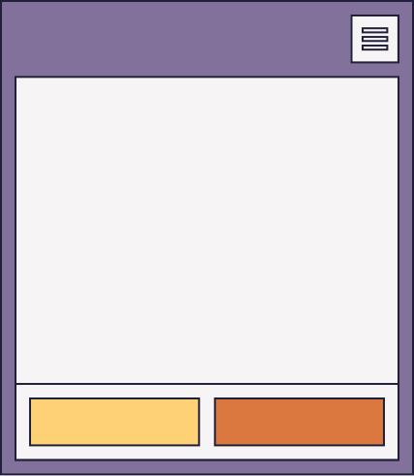


Índice:
Análisis
Diseño
Ampliaciones
Conceptos
Salir
Empezar

Slide 3

Introducción
Empresa: Alan Turing S.L.N.E
Cliente: La República Galáctica
Producto: 1000000 créditos galácticos
Mantenimiento: 1000 creditos mensuales

Slide 4

Análisis
Ver, gestionar y controlar el flujo de naves naves en el hangar
Herencia: tipos de naves
MVC: Modelo Vista Controlador

Slide 5
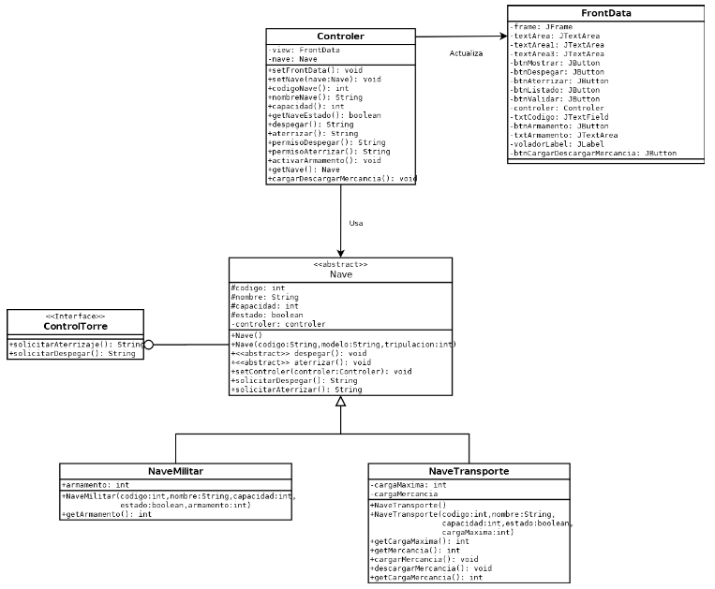

UML
Diseño

Slide 6

Ampliaciones
Esta expansión incluirá un sistema de escaneo como barrera en la entrada del hangar, que enviará información sobre cargas ilegales a la torre de control. Se implementará una opción de escaneo en la interfaz gráfica de usuario (GUI), que dirigirá la pantalla a una nueva ventana para revisar posibles puntos de carga ilegal.
El Grupo Alan Turing S.L.N.E propone ampliar la aplicación "Ground Control" para el control de contrabando y la defensa del hangar.

Slide 7

Conceptos teórico/práctico
Polimorfismo

Slide 8
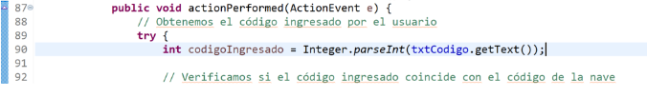
CASTING
Casting explícito

Slide 9
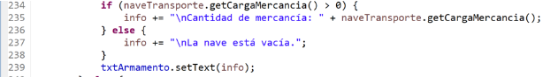
CARACTERES DE ESCAPE
Salto de línea

Slide 10
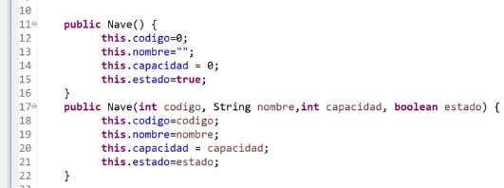
SOBRECARGA DE MÉTODOS

Slide 11
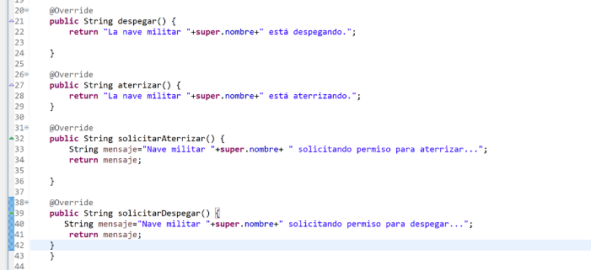
REDEFINICIÓN DE MÉTODOS

Slide 12
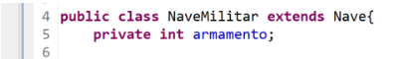
HERENCIA

Slide 13
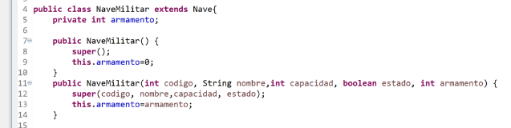
HERENCIA Y CONSTRUCTORES
(VACÍO Y PARAMETRIZADO)

Slide 14
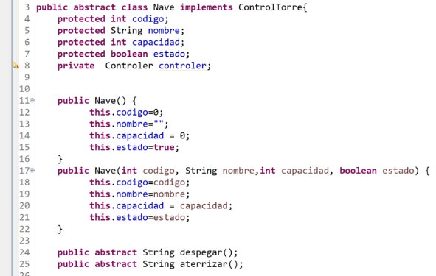
CLASES ABSTRACTAS

Slide 15
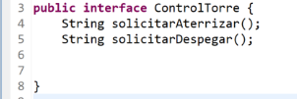
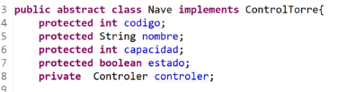
INTERFACES

Slide 16
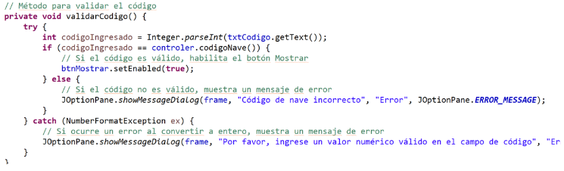
EXCEPCIONES

Slide 17
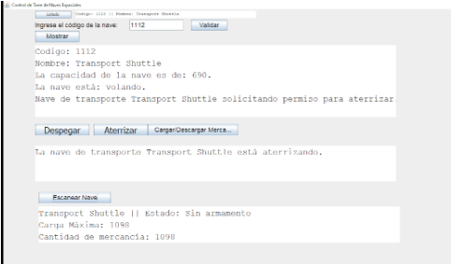
INTERFACES DE USUARIO

Slide 18
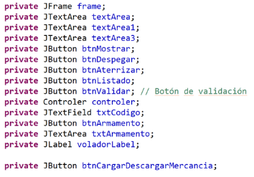
Componentes

Slide 19
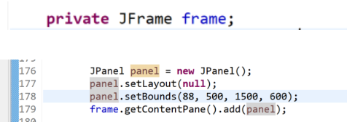
Contenedores

Slide 20
Contenedores

Slide 21
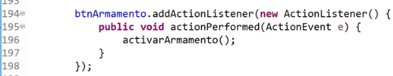
Contenedores de eventos

Slide 22



¡Muchas Gracias!
“Este es el camino.”

